Slide 1

（5）生活資金貸付金未償還元金について
○当会から貸付を受けている方で退職時に未償還元金がある方は、全額を一括
償還していただくこととなります。
○加入機会判断チャートのどの選択肢に該当しても、正規職員でなくなる方全員
に一括償還していただく必要がございます。
○退職手当からは相殺されません。
○令和８年３月中旬以降に未償還額及び振込先を記載した通知書を最終所属所
に送付します。期限までにお振込みをお願いいたします。
振込期限 ： 令和８年４月30日（木）まで
Notes:
こちらも該当者の方のみへのご説明となります。当会から生活資金貸付を受けている方で、令和8年3月末で未償還元金がある方は、全額を一括償還していただくこととなります。退職手当からは相殺されませんので、ご注意ください。
該当の方には、3月中旬ごろに未償還額及び振込先を記載した通知書を送付しますので、期日までにお振り込みをお願いいたします。
次のスライドをご覧ください。

Slide 2

３ 退職医療事業の給付内容 （令和７年12月現在）
（請求方式）
◆医療機関等で支払った保険適用医療費の自己負担分の一部を補助します。
◆医療機関等で発行された領収書やレシートにより請求していただきます。
◆同一傷病に対して他の法令又は条例に基づく給付がある場合、給付はされ
ません。
◆１件あたりの給付限度額があります。
医療補給金
給付額
保険適用医療費の自己負担額×70/100から100円未満の端数を控除した額
（月143円以上の自己負担額から給付が発生）
Notes:
3 退職医療事業の給付内容について説明していきます。
なお、これからの内容は、令和7年度時点のものになっております。今後、法律改正や当会事業の見直し、給付金額や負担金額の変更等により、加入時に内容に変更が生じる場合がございますので、ご理解賜りますようお願いいたします。
まずは、医療補給金です。こちらは、医療機関等で支払った保険適用医療費の自己負担額の一部を補助します。医療機関等で発行された領収書やレシートをもとに請求していただきます。
現職中は、ほぼ全員が公立学校共済組合の保険証でしたので、病院からの請求が一括して共済組合に届くことで、自己負担額が把握できたため、自動給付を行っていました。
しかし、退職すると加入する健康保険組合がそれぞれ異なってきますので、互助会での把握が困難となるため、会員の方からの請求方式となります。
給付額の計算方法は、
「保険適用医療費の自己負担額 に100分の70を乗じた額から100円未満の端数を控除した額」になります。支払額で言いますと、月143円以上の自己負担額から100円の給付が発生します。
そして、自己負担額には上限を設けています。月単位の上限額は80,100円となりますので、上記の計算方法に当てはめますと、給付額は最高で56,000円までとなります。
加入手続きをされた方は、令和8年４月１日から給付対象になりますので、４月以降に医療機関や薬局で発行された領収書やレシートを、大切に保管しておいてください。５月下旬から６月上旬にかけて行われる説明会で、請求方法をお伝えいたします。
次のスライドをご覧ください。

Slide 3
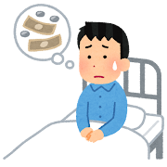
保険者負担分 ７割 |  |  |  |  |  |  | 公立学校共済組合と 教職員互助会からの自動給付
 |  |  |  |  |  |  | 実質的な自己負担 少
保険者負担分 ７割 |  |  |  |  |  |  | 自己負担 増 ３割
（１）医療費の自己負担と「医療補給金」について
＜医療費負担分イメージ＞
現職中
本来の自己負担３割分
退職医療事業は、この自己負担分に対して約７割の
給付を行っております。
退職後
○退職すると、公立学校共済組合と教職員互助会からの給付がなくなります
ので、その分の負担が増えます。
○公立学校共済組合が行っている附加給付が無い国民健康保険や全国健康保険
協会（協会けんぽ）等の場合は、さらに自己負担額が大きくなってきます。
Notes:
（１）医療費の自己負担と医療補給金について、
病気や怪我をして病院にかかったとき、健康保険証やマイナンバーカードを提示して、医療機関の窓口で総医療費の３割を自己負担分として支払います。残りの７割は、保険者が負担しています。
現職中は、皆様が支払う自己負担３割に対して、公立学校共済組合と当互助会から自動的に一部補填されていますので、実質的な負担は少なくなっています。
しかし、退職するとこの給付がなくなりますので、その分の自己負担額が増えることとなります。当会の医療補給金の事業は、自己負担３割に対して、約７割の給付を行っております。
年齢を重ねると、病院にかかる回数や医療費が次第に増えることが予想されるため、会員の方の負担を減らすことができます。
次のスライドをご覧ください。

Slide 4

互助会からの給付額の比較
＜医療機関で保険適用医療費を２６，０００円支払った場合（附加給付あり）＞
 |  | 保険者 | 保険者からの 附加給付額 | 教職員互助会 給付額 | 実質の 自己負担額
現 職 中 |  | 公立学校共済組合 | 1,000円 | 15,500円 | 9,500円
退 職 後 | 退職医療事業 未加入者 | 公立学校共済組合 | 1,000円 | 0円 | 25,000円
 |  | 国民健康保険・ 全国健康保険協会等 | 0円 | 0円 | 26,000円
 | 退職医療事業 加入者 | 公立学校共済組合 | 1,000円 | 17,500円 | 7,500円
 |  | 国民健康保険・ 全国健康保険協会等 | 0円 | 18,200円 | 7,800円
※現職中の教職員互助会の給付額は、本人会員の場合の額です。
※医療補給金の自己負担額の上限は80,100円となりますので、給付限度額は56,000円までとなります。
※現行の給付内容については、法律の改正、当会事業の見直し等により変更となる場合があります。
Notes:
こちらの表は、病院の窓口で26,000円を支払った場合の給付額の例になります。公立学校共済組合員の場合、「附加給付」という制度があり、25,000円を超える額について、独自に給付を行っているため、保険者からの給付額が1,000円発生します。
互助会では、最終的な自己負担額に対して給付を行いますので、附加給付支給後の25,000円に対し、計算式を当てはめます。現職中は、25,000円に100分の70を乗じた額から2,000円と100円未満を控除した金額が、互助会からの給付額となり、一番上のピンクの欄にある15,500円となります。そして、右隣の水色の欄を見ていただくと、9,500円が実質の自己負担額となります。
退職後、公立学校共済組合の保険に加入した場合では、退職医療事業の未加入者は互助会からの給付はありませんので、水色の欄、実質の自己負担額は25,000円となります。
その下の赤枠で囲ってある部分をご覧ください。退職医療事業加入者で公立学校共済組合員の場合、ピンクの欄を見ていただくと、互助会からの給付額が17,500円とあります。これは、25,000円に100分の70を乗じた額から100円未満を控除した金額です。
ここでポイント⑤ 右側の水色の欄の実質の自己負担額を見ていただくと、7,500円に抑えられるということがお分かりいただけるかと思います。
一つの病気でも治療の期間が長くなると大きな金額を支払うことになりますが、退職医療事業に加入すると、窓口で支払った金額に対して約７割の給付が受けられることになります。
次のスライドをご覧ください。

Slide 5



人間ドック・脳ドック等の健診料を補助します。
◆互助会募集の人間ドック等の場合（自動給付）
◆個人受診人間ドック等の場合（請求方式）
年度内１回・・・・・１回１５，０００円を限度
人間ドック補助
（請求方式）
宿泊施設に宿泊したとき、補助します。
◆年度内３泊まで・・・・・１泊３，０００円
宿 泊 利 用 補 助
（請求方式）
眼鏡を購入したとき、補助します。
◆会員期間内２回・・・・・１回につき１０，０００円を限度
眼 鏡 補 助
Notes:
ここからは医療補給金以外の給付事業についてご説明します。
「人間ドック補助」は、人間ドックや脳ドックを受診した際、健診料の一部を補助します。
補助の受け方は２通りあり、互助会が募集する人間ドックに申し込んで補助を受けるものと、会員が直接医療機関に申し込み、受診後に請求して補助を受けるものがあります。
どちらの場合も年度内１回、15,000円を限度に補助します。
「宿泊利用補助」は、宿泊施設に宿泊したときに補助をします。
宿泊施設は限定しておりませんので、一般的なホテルや旅館、民宿に泊まったときに１泊3,000円を補助します。
補助は年度内３泊までとなりますので、１年間で最大9,000円の補助が受けられます。
「眼鏡(がんきょう)補助」は、眼鏡を購入した際に、会員期間内２回まで、１回につき1万円の補助が受けられます。
次のスライドをご覧ください。

Slide 6
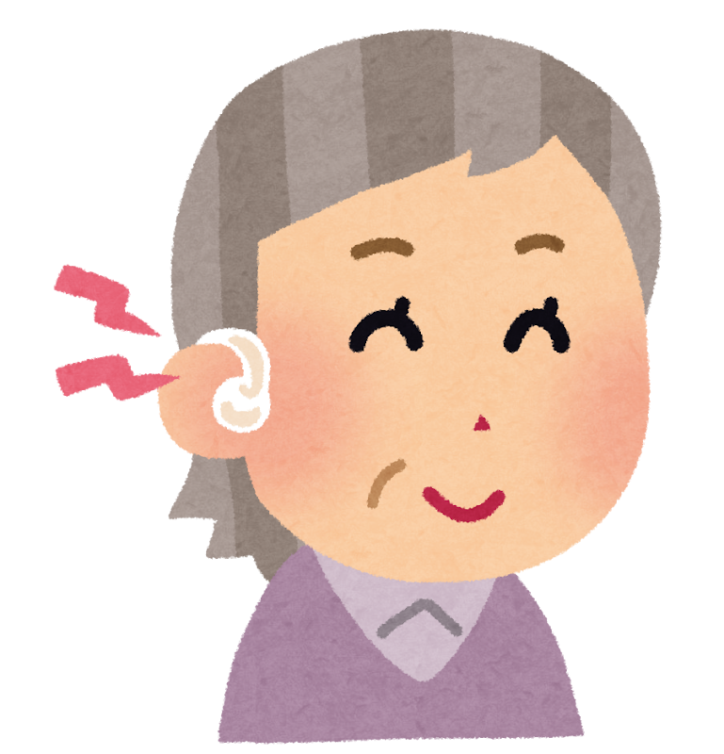


（請求方式）
補聴器を購入したとき、補助します。
◆会員期間内２回・・・・・１回につき１０，０００円を限度
補聴器購入補助
（自動給付）
7０歳の誕生月にお祝い金を給付します。
◆７０歳・・・・・１０，０００円
長 寿 祝 金
（自動給付）
医療補給金の給付を受けなかったとき、給付します。
◆加入から３年間・・・・・ ２０，０００円
◆加入から６年間・・・・・ ２０，０００円
◆全期間・・・・・・・・ １００，０００円
無給付者記念品代
Notes:
「補聴器購入補助」は、補聴器を購入した際に、会員期間内２回まで、1回につき1万円の補助を受けられます。
「長寿祝金」は、70歳になった際にお祝い金として1万円を自動的に給付いたします。
「無給付者記念品代」は、医療補給金の給付を受けなかった方に対しての給付となります。人間ドックの補助や宿泊利用補助等を受けていても給付の対象になります。
加入してから３年間無給付で２万円、６年間無給付でさらに２万円、全期間を通して医療補給金の給付を全く受けなかった場合、さらに１０万円を給付します。
次のスライドをご覧ください。

Slide 7
（請求方式）
亡くなられたとき、弔慰金を給付します。
◆５０歳から５５歳・・・・・５００，０００円
◆５６歳から６０歳・・・・・３００，０００円
◆６１歳から６５歳・・・・・２００，０００円
◆６６歳から７０歳・・・・・１００，０００円
◆７１歳・・・・・・・・・・・５０，０００円
弔 慰 金
（請求方式）
退会の申し出により退会するとき、年度末年齢に応じた額を給付します。
◆５０歳から５５歳・・・・・５００，０００円
◆５６歳から６０歳・・・・・３００，０００円
◆６１歳から６５歳・・・・・２００，０００円
◆６６歳から６９歳・・・・・１００，０００円
◆７０歳・・・・・・・・・・・５０，０００円
退会一時金
Notes:
「弔慰金」は、71歳までの会員期間中に、万が一お亡くなりになった際に年齢に応じたお見舞金を給付します。
「退会一時金」は、加入後に会員の状況により、公費等の補助を受け医療費がかからなくなったなどの理由で退会したい、というときに年度末年齢に応じた額を退会一時金として給付します。
次のスライドをご覧ください。

Slide 8

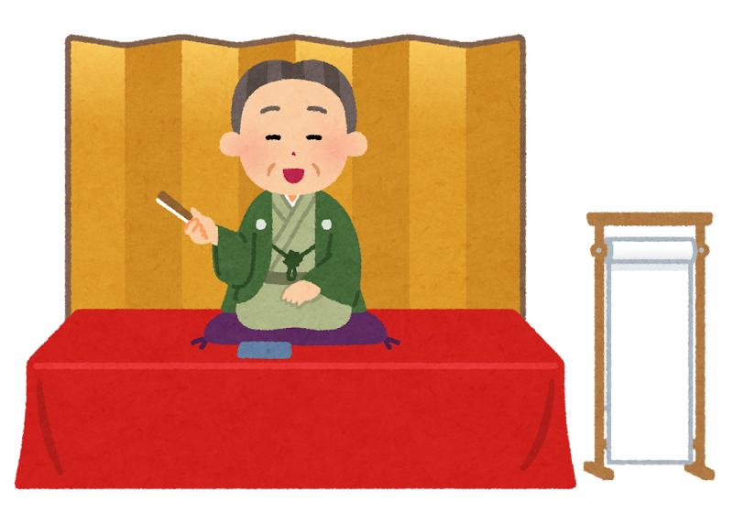
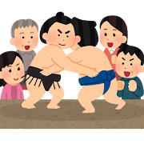
◆日帰り体験
◆観劇
◆ゴルフ大会、プロ野球観戦、大相撲観戦
◆芸術鑑賞補助
◆悠遊リゾートクラブ（会員割引事業）
福祉厚生事業
Notes:
「福祉厚生事業」についてです。あまり医療費がかからず医療補給金の該当にならない方でも、互助会の事業を利用していただけるように、「日帰り体験」、「観劇」、「ゴルフ大会」、「プロ野球観戦」、「大相撲観戦」、「芸術鑑賞補助」などを実施しております。
参加補助は最大で4,000円程度となります。
「悠遊リゾートクラブ会員割引事業」は、契約しているリゾート施設等を、特別価格で利用することが出来ます。
このほか、「会報」を年３回、 ４月・８月・１２月に発行しております。
次のスライドをご覧ください。

